Slide 1
Муниципальное автономное дошкольное образовательное учреждение
«Детский сад №49»
Спортивный праздник
«Спасы встречай-урожай собирай!»
(группы №13,14)
Июль 2023

Slide 2
Цель: ознакомление детей с народными традициями; способствование формирования у детей основ здорового образа жизни.
Задачи:
Расширять кругозор детей;
Содействовать развитию игровой деятельности;
Формировать у детей умения соблюдать нормы и правила поведения в процессе совместной игры;
Развивать координацию движений, ориентацию в пространстве;
Обогащать двигательный опыт детей.
Время проведения: 11 августа 2023 г.
Место проведения: на базе МАДОУ «Детский сад №49» (3 корпус)
Участники: дети групп №13, №14.
Воспитатели: Ефимова А.В, Некрасова Н.С.

Slide 3
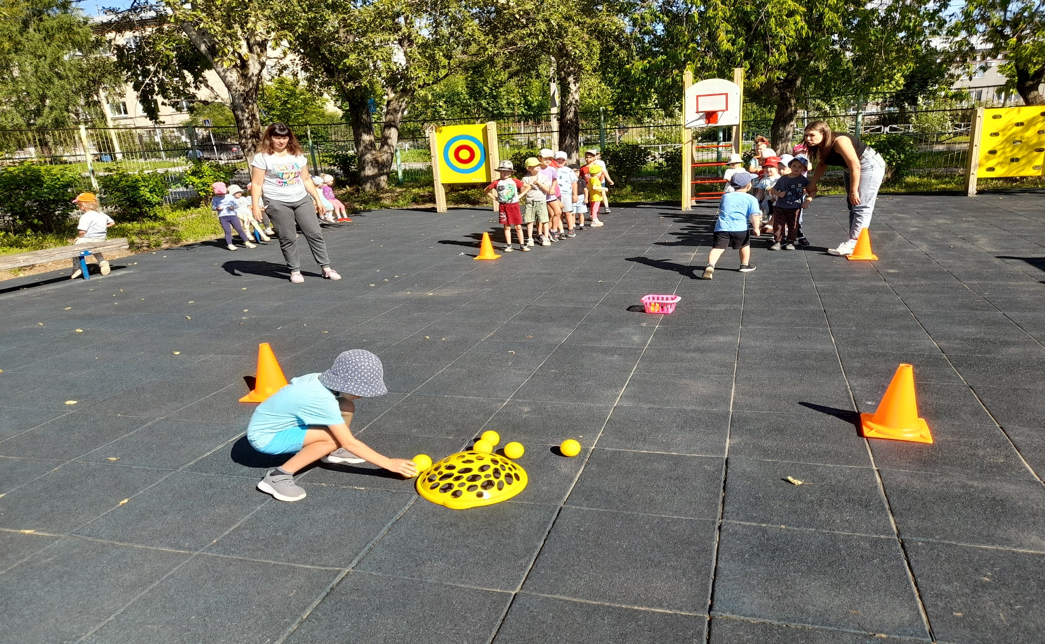
ЭСТАФЕТА «СОБЕРИ СОЛНЫШКО»

Slide 4
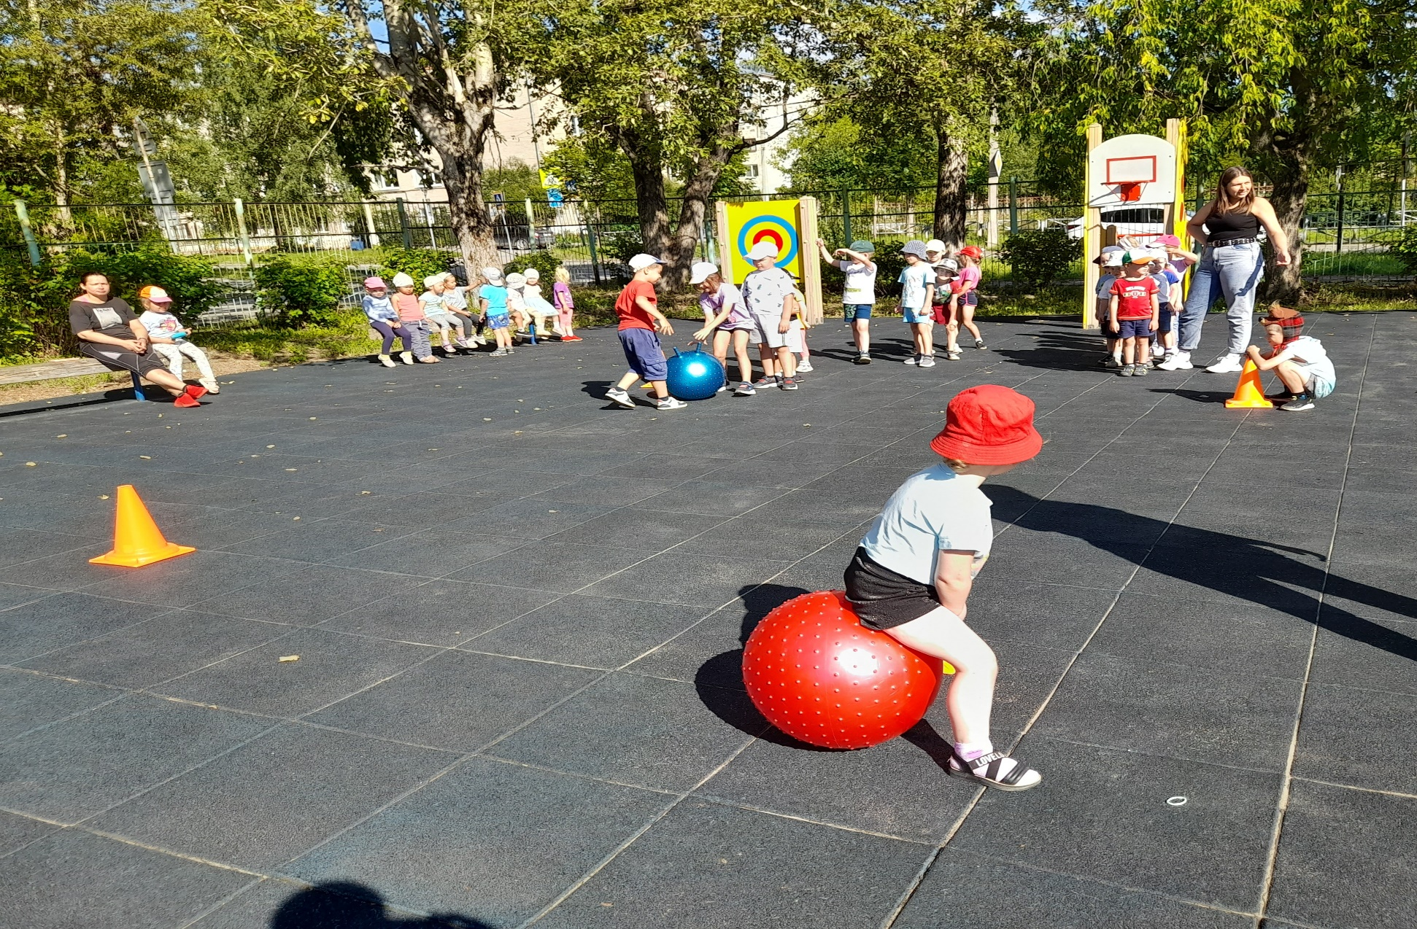
ЭСТАФЕТА «КТО БЫСТРЕЕ»

Slide 5
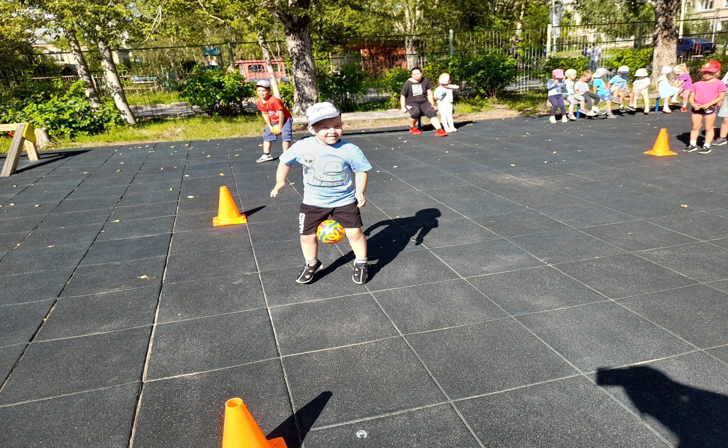
ЭСТАФЕТА «ПРОБЕГИ С МЯЧОМ»

Slide 6
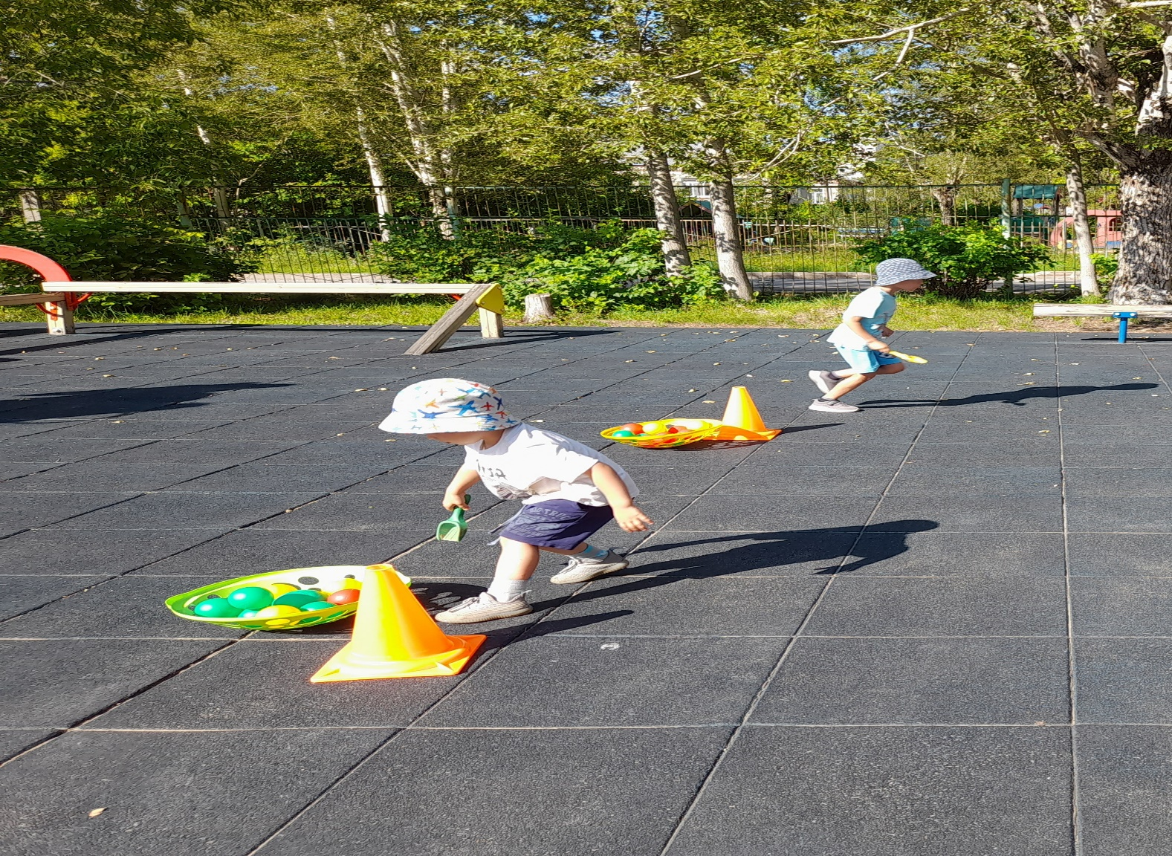
ЭСТАФЕТА «ПОПАДИ В КОРЗИНУ»

Slide 7
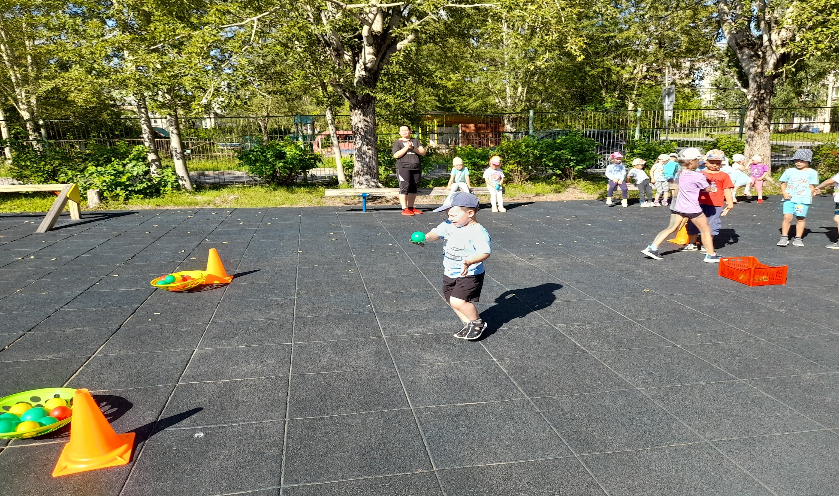
ЭСТАФЕТА «ПЕРЕНЕСИ ЯБЛОЧКО В СОВОЧКЕ»

Slide 8
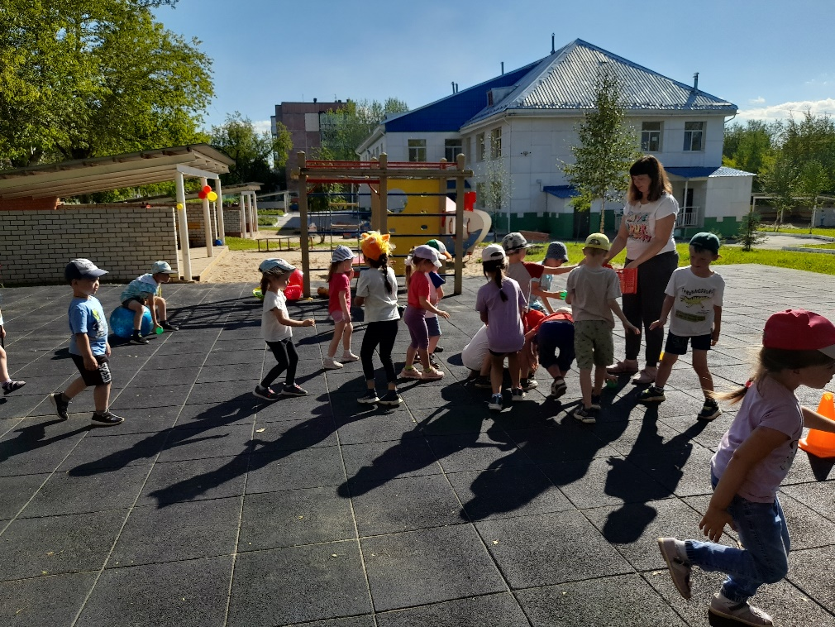
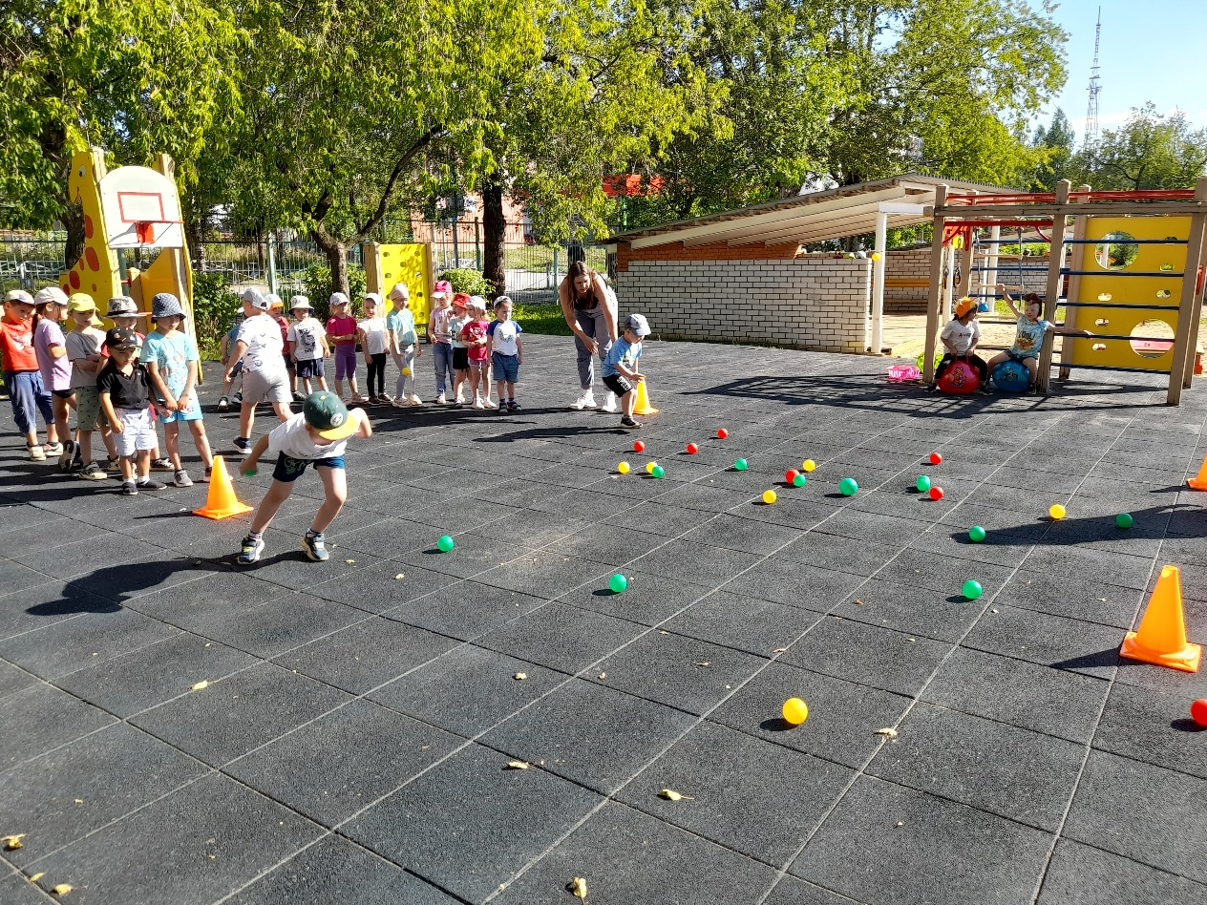
ЭСТАФЕТА «СОБИРАЕМ УРОЖАЙ»

